Slide 1
작업 현황
AI 판정 서버
연동 현황
HMD → 모바일 → AI 서버 → HMD 종단 연동
HMD 1080p 촬영
모바일 WebRTC 송출
AI 판정
HMD 표시
2026-10-10 ㈜스네일 대외비

Slide 2
요약
종단 연동 결과
2026-10-10 사무실 실장비 · AI 서버 192.168.1.11 (A4 용지 결함 가모델)
1920×1080
AI 서버 수신 해상도
초당 8~9장 · 해상도 저하 없음
0.2초
수집 완료(captured) → 판정 수신
판정 → HMD 표시 0.02초 이내
5 / 5
판정 5건 HMD 표시 성공
연속 불량 알림 수신
범위
영상 송출 · 판정 HMD 표시 (판정은 AI)
구성
PC 없음 · 사내 Wi-Fi(21snail5) 단일 망
판정 정확도
5건 모두 NG — AI 가모델 검증 단계
TacitQ 품질검사 지원 시스템 — AI 서버 연동 현황
2
Notes:
우리 역할(엣지까지 송출 + 결과 표시) 범위의 연동 확인. 판정 정확도는 AI 담당 영역.

Slide 3
구성
모의 엣지 → 실제 AI 서버
모바일 설정에서 엣지 종류 선택 · 기존 모의 엣지 경로 유지
항목 | 모의 엣지 (기존) | AI 서버 (신규)
서버 | 개발 PC · TacitQEdgeServer | AI 판정 서버 192.168.1.11:8080
전송 | WebSocket · JPEG 원본 중계 | WebRTC 영상 트랙 (VP8)
판정 수신 | JUDGE 메시지 (WebSocket) | 데이터 채널 JSON (result)
장애 감지 | 생존 신호(HB) 3초 무소식 | 연결 상태 끊김 (생존 신호 없음)
식별자 | 세션 ID · 부품 순번 | 스테이션 ST-02 · result_id
HMD 영상 | MJPEG 1280×720 | MJPEG 1920×1080
선택 위치
모바일 검사 탭 → 연결 설정 → ● AI 서버 / ○ 모의 엣지
모의 AI 서버
PC용 같은 API 서버 추가 (사내망 밖 개발용)
TacitQ 품질검사 지원 시스템 — AI 서버 연동 현황
3

Slide 4
처리 흐름
촬영 → AI 판정 → HMD 표시
HMD
판정 매핑
OK → 합격
NG · REVIEW → 불합격
① 촬영 · 송출
1080p JPEG
⑦ 화면 표시
합격 / 불합격
부품 ID
서버 result_id 그대로 사용
⑥ BLE
모바일
HTTP
지연
captured 수신 → result 수신, 폰 시계 기준
② JPEG → 영상
초당 최대 10장
④ 결과 반영
합격 / 불합격
⑤ 진동
불합격 3회
재압축
JPEG → VP8 (WebRTC)
AI 서버
WebRTC
데이터 채널
③ 종이 검출 · 판정
수집 → 판정
TacitQ 품질검사 지원 시스템 — AI 서버 연동 현황
4

Slide 5
메시지 처리
AI 서버 메시지별 앱 처리
근거: A4_WEBRTC_API.md (AI 담당 제공) · 모르는 필드는 무시
메시지 | 서버 의미 | 앱 처리
searching | 종이 없음 (no_paper) · 종이 작음 (too_small) | 화면 안내: 종이 없음 / 더 가까이
hold | 종이 수집 중 (collected / max) | 화면 안내: 수집 n/10 — 계속 들고 있기
captured | 수집 완료 · result_id 발급 | result_id 저장 · 지연 측정 시작
result | 판정 OK / NG / REVIEW | 상태기계 판정 입력 → HMD 화면 · 진동
alert | 같은 판정 3회 연속 | 반장 알림 기록 (앱 자체 집계 없음)
연결 끊김 | 생존 신호 없음 → 연결 상태로 감지 | 엣지 통신불량 표시 · 5초 주기 재연결
끊긴 사이 판정
captured 후 끊김 → 재연결 뒤 결과 조회
설정 오류
403 · 422 → 재시도 없이 화면 표시
중복
실시간·조회 결과 겹쳐도 1회만 반영
TacitQ 품질검사 지원 시스템 — AI 서버 연동 현황
5

Slide 6
해상도
720p → 1080p 전환
AI 서버 조건: 화면 속 종이 긴 변 1216px 이상
HMD 영상 | 화면 가로 | 종이 최소 비율 | 실측 결과
1280×720 | 1280px | 화면 가로의 95% | 계속 too_small — 판정 불가
1920×1080 | 1920px | 화면 가로의 63% | hold → captured → result 정상
HMD 앱
MJPEG 해상도
기본 1920×1080
720p 실행 옵션 유지 (res 720)
초당 약 10장
모바일 앱
WebRTC 송출
해상도 유지 우선 (MAINTAIN_RESOLUTION)
비트레이트 2~6Mbps
연결 후 설정 재적용
확인 방법
송출 통계
5초마다 실제 송출 해상도 기록
영상 탭 · 로그 표시
조치 사유
WebRTC 초기 저대역 구간 해상도 축소 가능 → 연결 후 유지 설정 재적용
TacitQ 품질검사 지원 시스템 — AI 서버 연동 현황
6

Slide 7
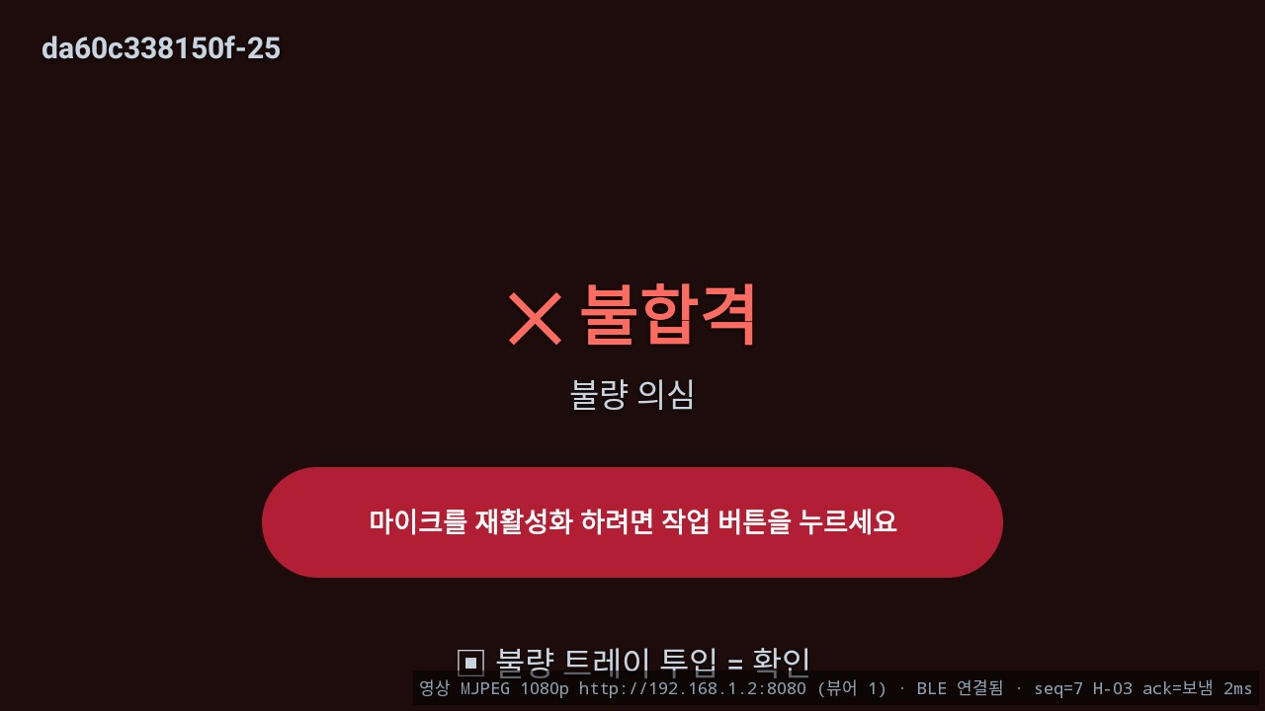
실장비 시험
판정 5건 결과
2026-10-10 사무실 · HMD Wi-Fi 192.168.1.2 · 폰 192.168.1.31 · 스테이션 ST-02
result_id | 판정 | 점수 (기준 0.124) | HMD 표시 | 지연
da60c338150f-03 | NG | 0.193 | 불합격 (H-03) | 0.21초
da60c338150f-07 | NG | 0.209 | 불합격 (H-03) | 0.20초
da60c338150f-11 | NG | 0.168 | 불합격 · 연속 알림 | 0.21초
da60c338150f-15 | NG | 0.172 | 불합격 (H-03) | 0.20초
da60c338150f-25 | NG | 0.164 | 불합격 (H-03) | 0.20초
HMD 불합격 화면
연결
POST /offer 수락 → 연결 0.02초 · 데이터 채널 개설
연속 알림
3번째 NG 직후 consecutive_ng 수신
종이 인식
어두운 배경 · 네 모서리 화면 안 · 30~40cm 거리
TacitQ 품질검사 지원 시스템 — AI 서버 연동 현황
7

Slide 8


판정 분석
NG 원인 — AI 서버 결과 이미지
서버가 종이만 잘라 편 이미지(1720×2432) · 빨강 = 불량 의심 영역
영상 전달
종이 검출 · 잘라 펴기 정상 → 송출 문제 없음
의심 영역 1
종이 가장자리 — 배경이 섞인 테두리
의심 영역 2
대각선 줄 — 접힌 자국 · 그림자
의심 영역 3
밝기 불균일 — 창가 역광
판단
촬영 조건 + 가모델 정확도 문제
(API 문서 §9 "정상 종이 NG 가능")
오버레이 (da60c338150f-25)
마스크 · 흰색 = 불량 의심
TacitQ 품질검사 지원 시스템 — AI 서버 연동 현황
8

Slide 9
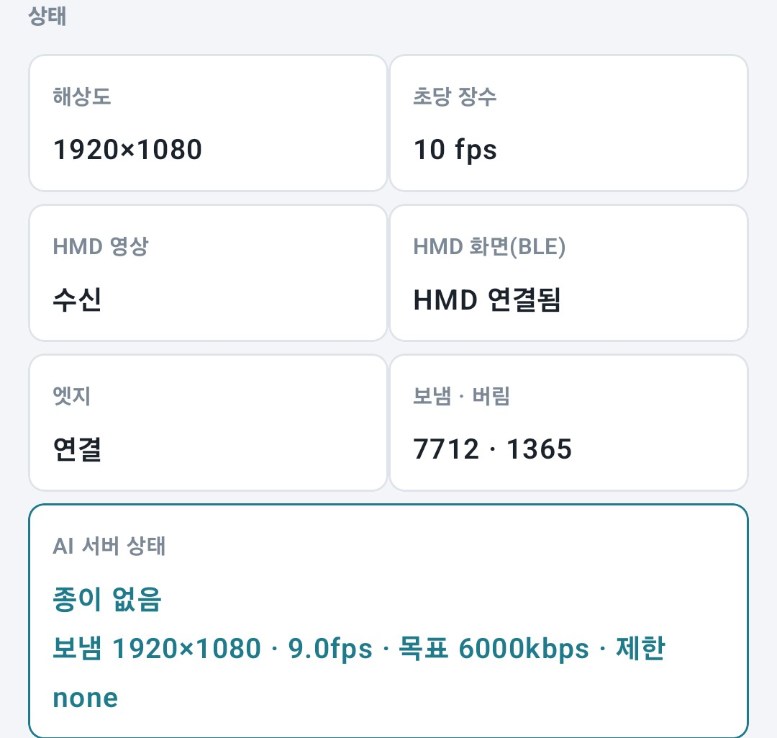
모바일 앱
영상 모니터링 화면 (신규 탭)
하단 탭 "영상" — HMD 수신 영상 · 연결 상태 · AI 서버 진행 상태
표시 항목
해상도 · 초당 장수 · HMD 영상/BLE · 엣지 연결 · 보냄/버림 · 마지막 판정
AI 서버 상태
종이 없음 · 더 가까이 · 수집 n/10 · 판정 중
+ 실제 송출 해상도
부하
HMD 추가 연결 없음 · 화면 켜짐 시에만 변환 (초당 최대 10장)
버림
HMD 수신 대비 미송출 장수 (초당 10장 제한분)
TacitQ 품질검사 지원 시스템 — AI 서버 연동 현황
9

Slide 10
변경 내역
프로젝트별 변경
단위 시험: 모바일 32건 · 엣지 21건 통과
프로젝트 | 파일 | 내용
모바일 | ai/AiEdgeLink | WebRTC 연결 · JPEG → I420 송출 · 재연결 · 송출 통계
모바일 | ai/AiFlow · AiMessages | 메시지 해석 · 판정 매핑 · 끊긴 사이 결과 (단위 시험 6건)
모바일 | ai/AiResultsApi | POST /offer · GET /results · POST /decision
모바일 | M-01 · M-07 · DevSettings | 엣지 종류 선택 · 영상 탭 · AI 주소 · 스테이션
HMD | MainActivity | MJPEG 기본 1920×1080 · res 720 옵션
엣지(PC) | edge/ai_mock.py | 모의 AI 서버 — 같은 API · 대시보드 (시험 6건)
라이브러리
io.getstream:stream-webrtc-android 1.3.8 · aiortc 1.15.0 (PC)
커밋
세 저장소 미커밋 — 정리 후 커밋 예정
TacitQ 품질검사 지원 시스템 — AI 서버 연동 현황
10

Slide 11
다음 단계
남은 과제
연동 1차 완료 · 2차 항목
순서 | 과제 | 내용
1 | HMD 진행 안내 | 조준 화면에 "더 가까이 · 수집 n/10 · 내려놓기" 표시
2 | 사람 최종 판정 보고 | 불합격 해제(tray) · 시간 초과(timeout) → POST /decision
3 | OK 판정 확인 | 깨끗한 A4 · 고른 조명 재시험 → AI 담당과 결과 공유
4 | 결과 이미지 활용 | overlay 이미지 모바일 표시 · 이력 저장 검토
5 | 문서 · 커밋 | 설계서 §9 결과 · 작업일지 · 세 저장소 커밋 · 백업
AI 담당 공유
1080p 필요 · 촬영 조건 · NG 결과 이미지 전달
망 조건
WebRTC는 USB 경유 불가 → 사내 Wi-Fi에서만 시험
TacitQ 품질검사 지원 시스템 — AI 서버 연동 현황
11

